Slide 1


Impacto das Mudanças Climáticas no Trabalho
Regina R. Rodrigues
Mudanças climáticas e desastres socioambientais: repercussões no mundo do trabalho
TRT-SC, 21-22/08/2025

Slide 2
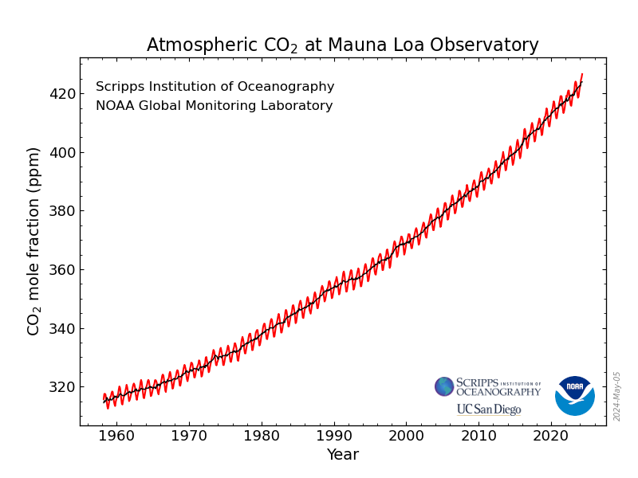
Mudanças Climáticas
Aumento das emissões dos gases do efeito estufa (GEE)
Fonte: NOAA (Agência Americana)

Slide 3
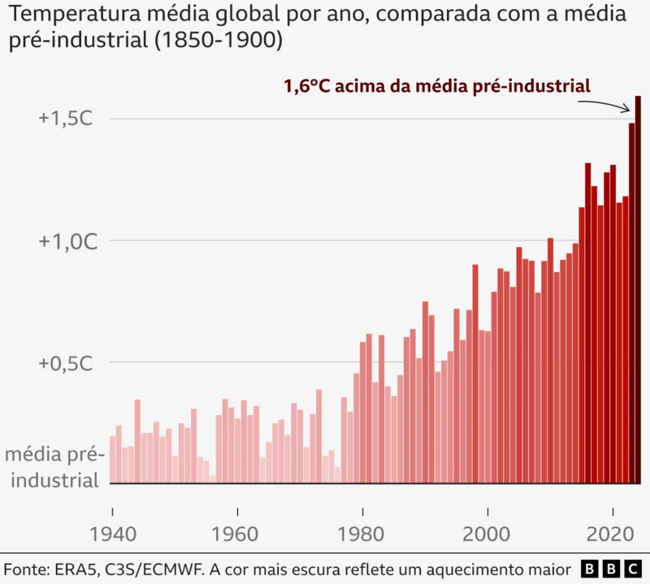
Mudanças Climáticas
Aumento da temperatura média global
Fonte: ECMWF (Agência Europeia)

Slide 4
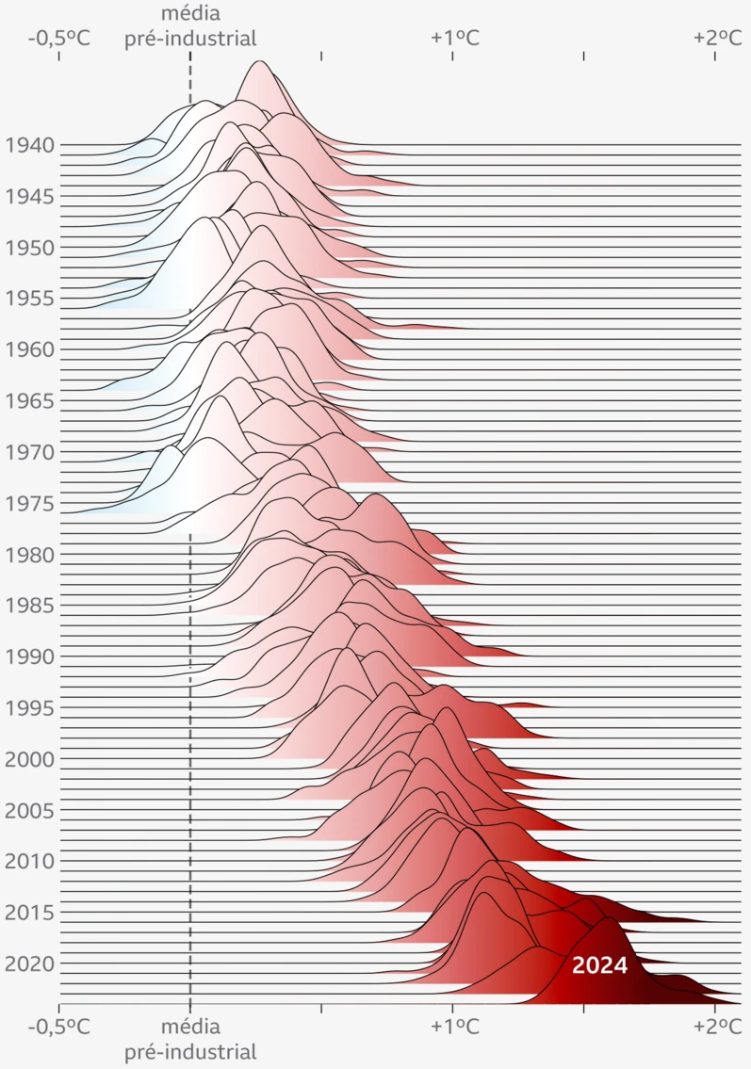
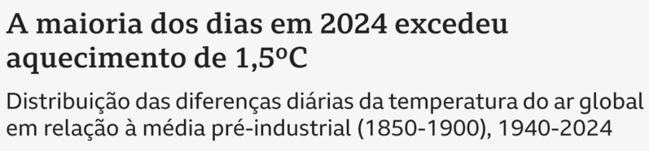
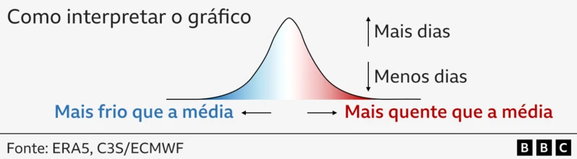
Mudanças Climáticas
Fonte: ECMWF (Agência Europeia)

Slide 5
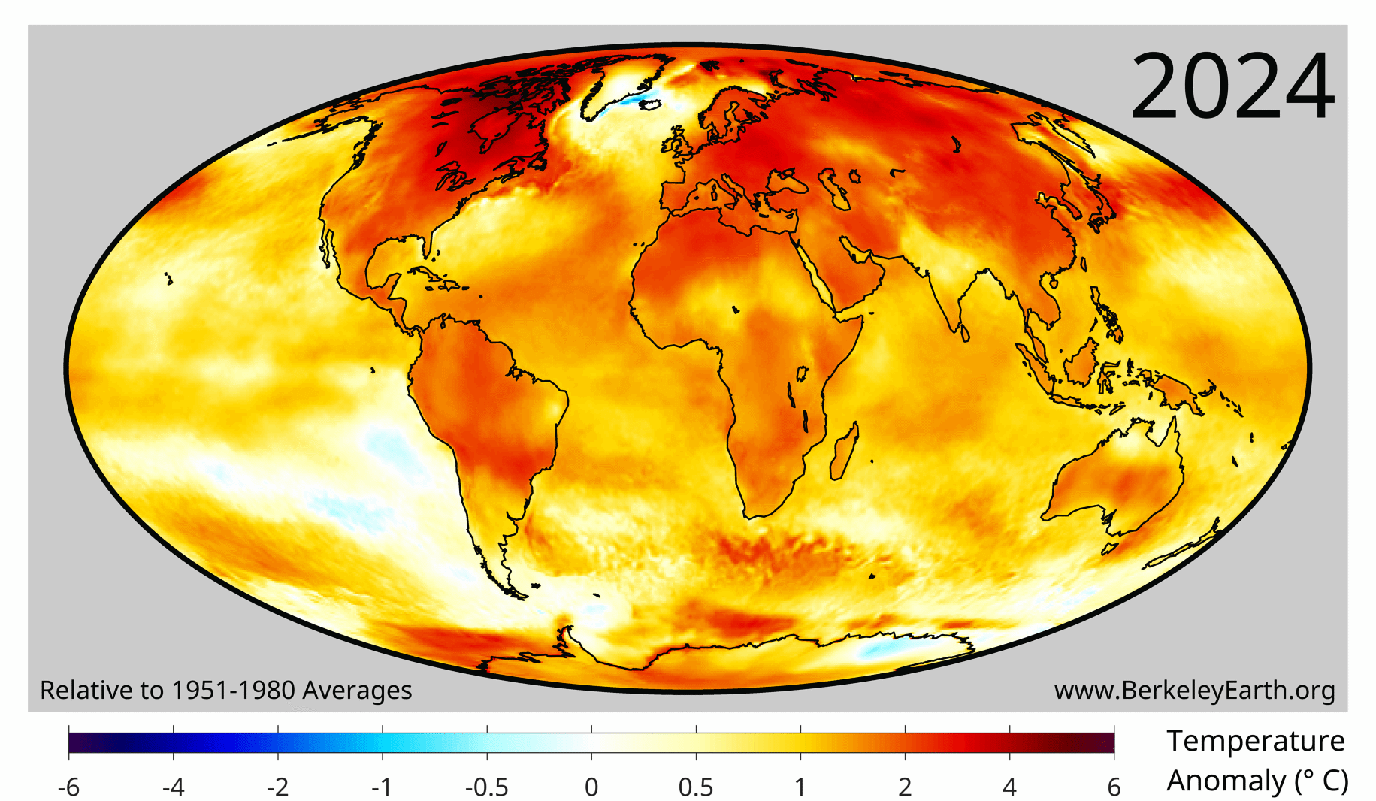
Mudanças Climáticas
Aumento da temperatura média global relativo ao período de 1951-1980
Fonte: University of Berkeley (EUA)

Slide 6
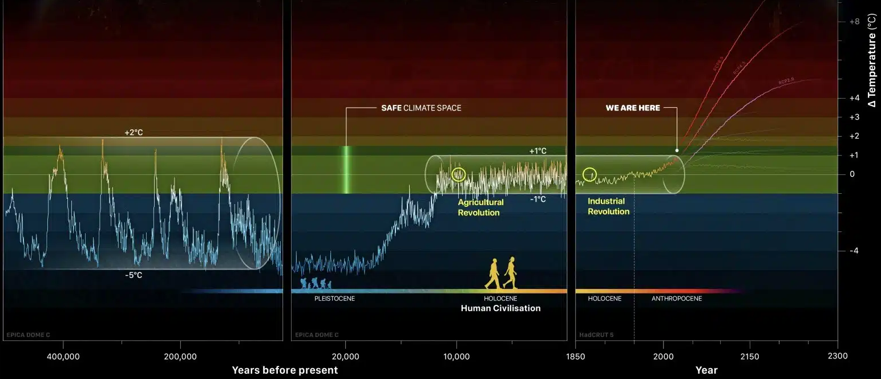
Mudanças Climáticas
Source: Johan Rockström (Potsdam, Germany)

Slide 7

Mudanças Climáticas - Trabalho
O aquecimento global tornará o estresse térmico e eventos climáticos extremos mais comuns.
O estresse térmico refere-se ao calor recebido em excesso daquele que o corpo pode tolerar sem sofrer comprometimento fisiológico
Esse excesso de calor aumenta os riscos ocupacionais e a vulnerabilidade dos trabalhadores, podendo levar a morte

Slide 8
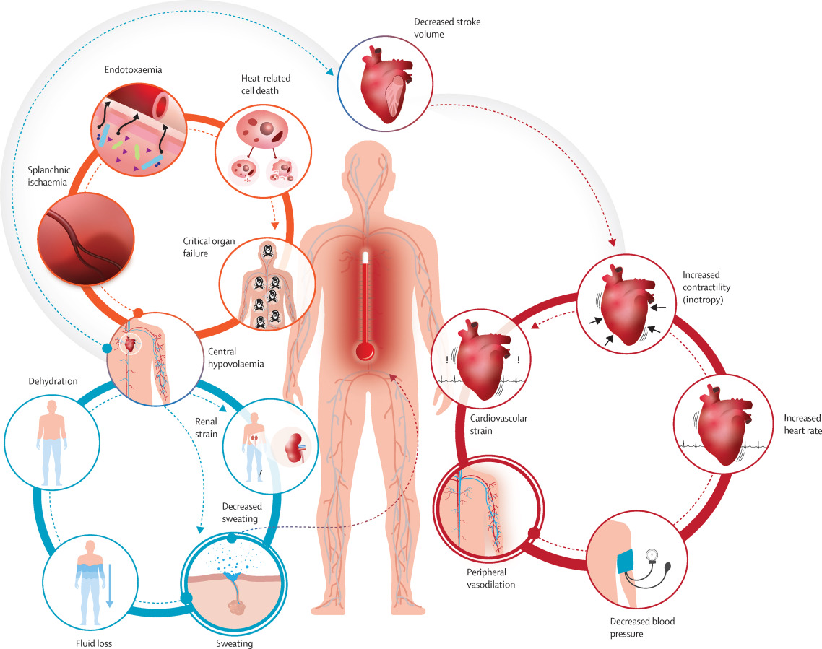
Mudanças Climáticas - Trabalho
Comprometimento fisiológico
Fonte: Ebi et al. (2021, The Lancet)

Slide 9
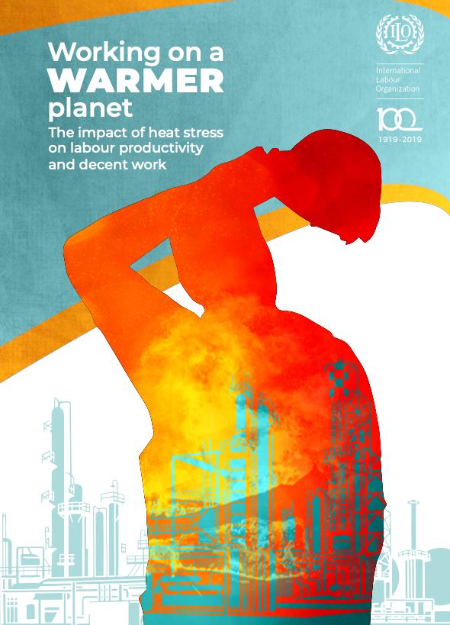
Mudanças Climáticas - Trabalho
Relatório Trabalhando em um Mundo mais Quente
Organização Internacional do Trabalho
“O calor excessivo durante o trabalho cria riscos à saúde ocupacional; restringe as funções e capacidades físicas, a capacidade de trabalho e a produtividade do trabalhador.”

Slide 10

Mudanças Climáticas - Trabalho
Temperaturas acima de 24–26°C estão associadas à redução da produtividade do trabalho
A 33–34°C, um trabalhador operando em intensidade moderada perde 50% de sua capacidade de trabalho

Slide 11

Mudanças Climáticas - Trabalho
Trabalhadores de todos os setores são afetados, mas certas ocupações estão especialmente em risco porque envolvem mais esforço físico e/ou ocorrem ao ar livre
Agricultura, bens e serviços ambientais (gestão de recursos naturais), construção, coleta de lixo, trabalhos de reparo de emergência, transporte, turismo e esportes
Trabalhadores em ambientes fechados também correm risco se os níveis de temperatura dentro de fábricas e escritórios não forem regulados adequadamente. Em níveis elevados de calor, realizar tarefas básicas torna-se difícil com a fadiga mental

Slide 12
Mudanças Climáticas - Trabalho
O estresse térmico deverá reduzir:
Projeções para um aumento da temperatura global de 1,5°C:
Total de horas de trabalho em todo o mundo em 2,2%
Perda de produtividade equivalente a 80 milhões de empregos em tempo integral
PIB global em US$ 2,4 trilhões em 2030

Slide 13
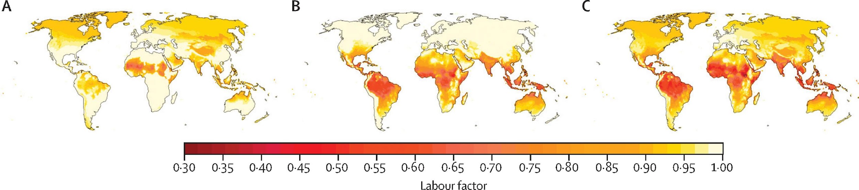
Mudanças Climáticas - Trabalho
Horas trabalhadas
Produtividade
Impacto total
Impactos já registrados de 1986 até 2005
Fonte: Kotz et al. (2024, Nature)

Slide 14
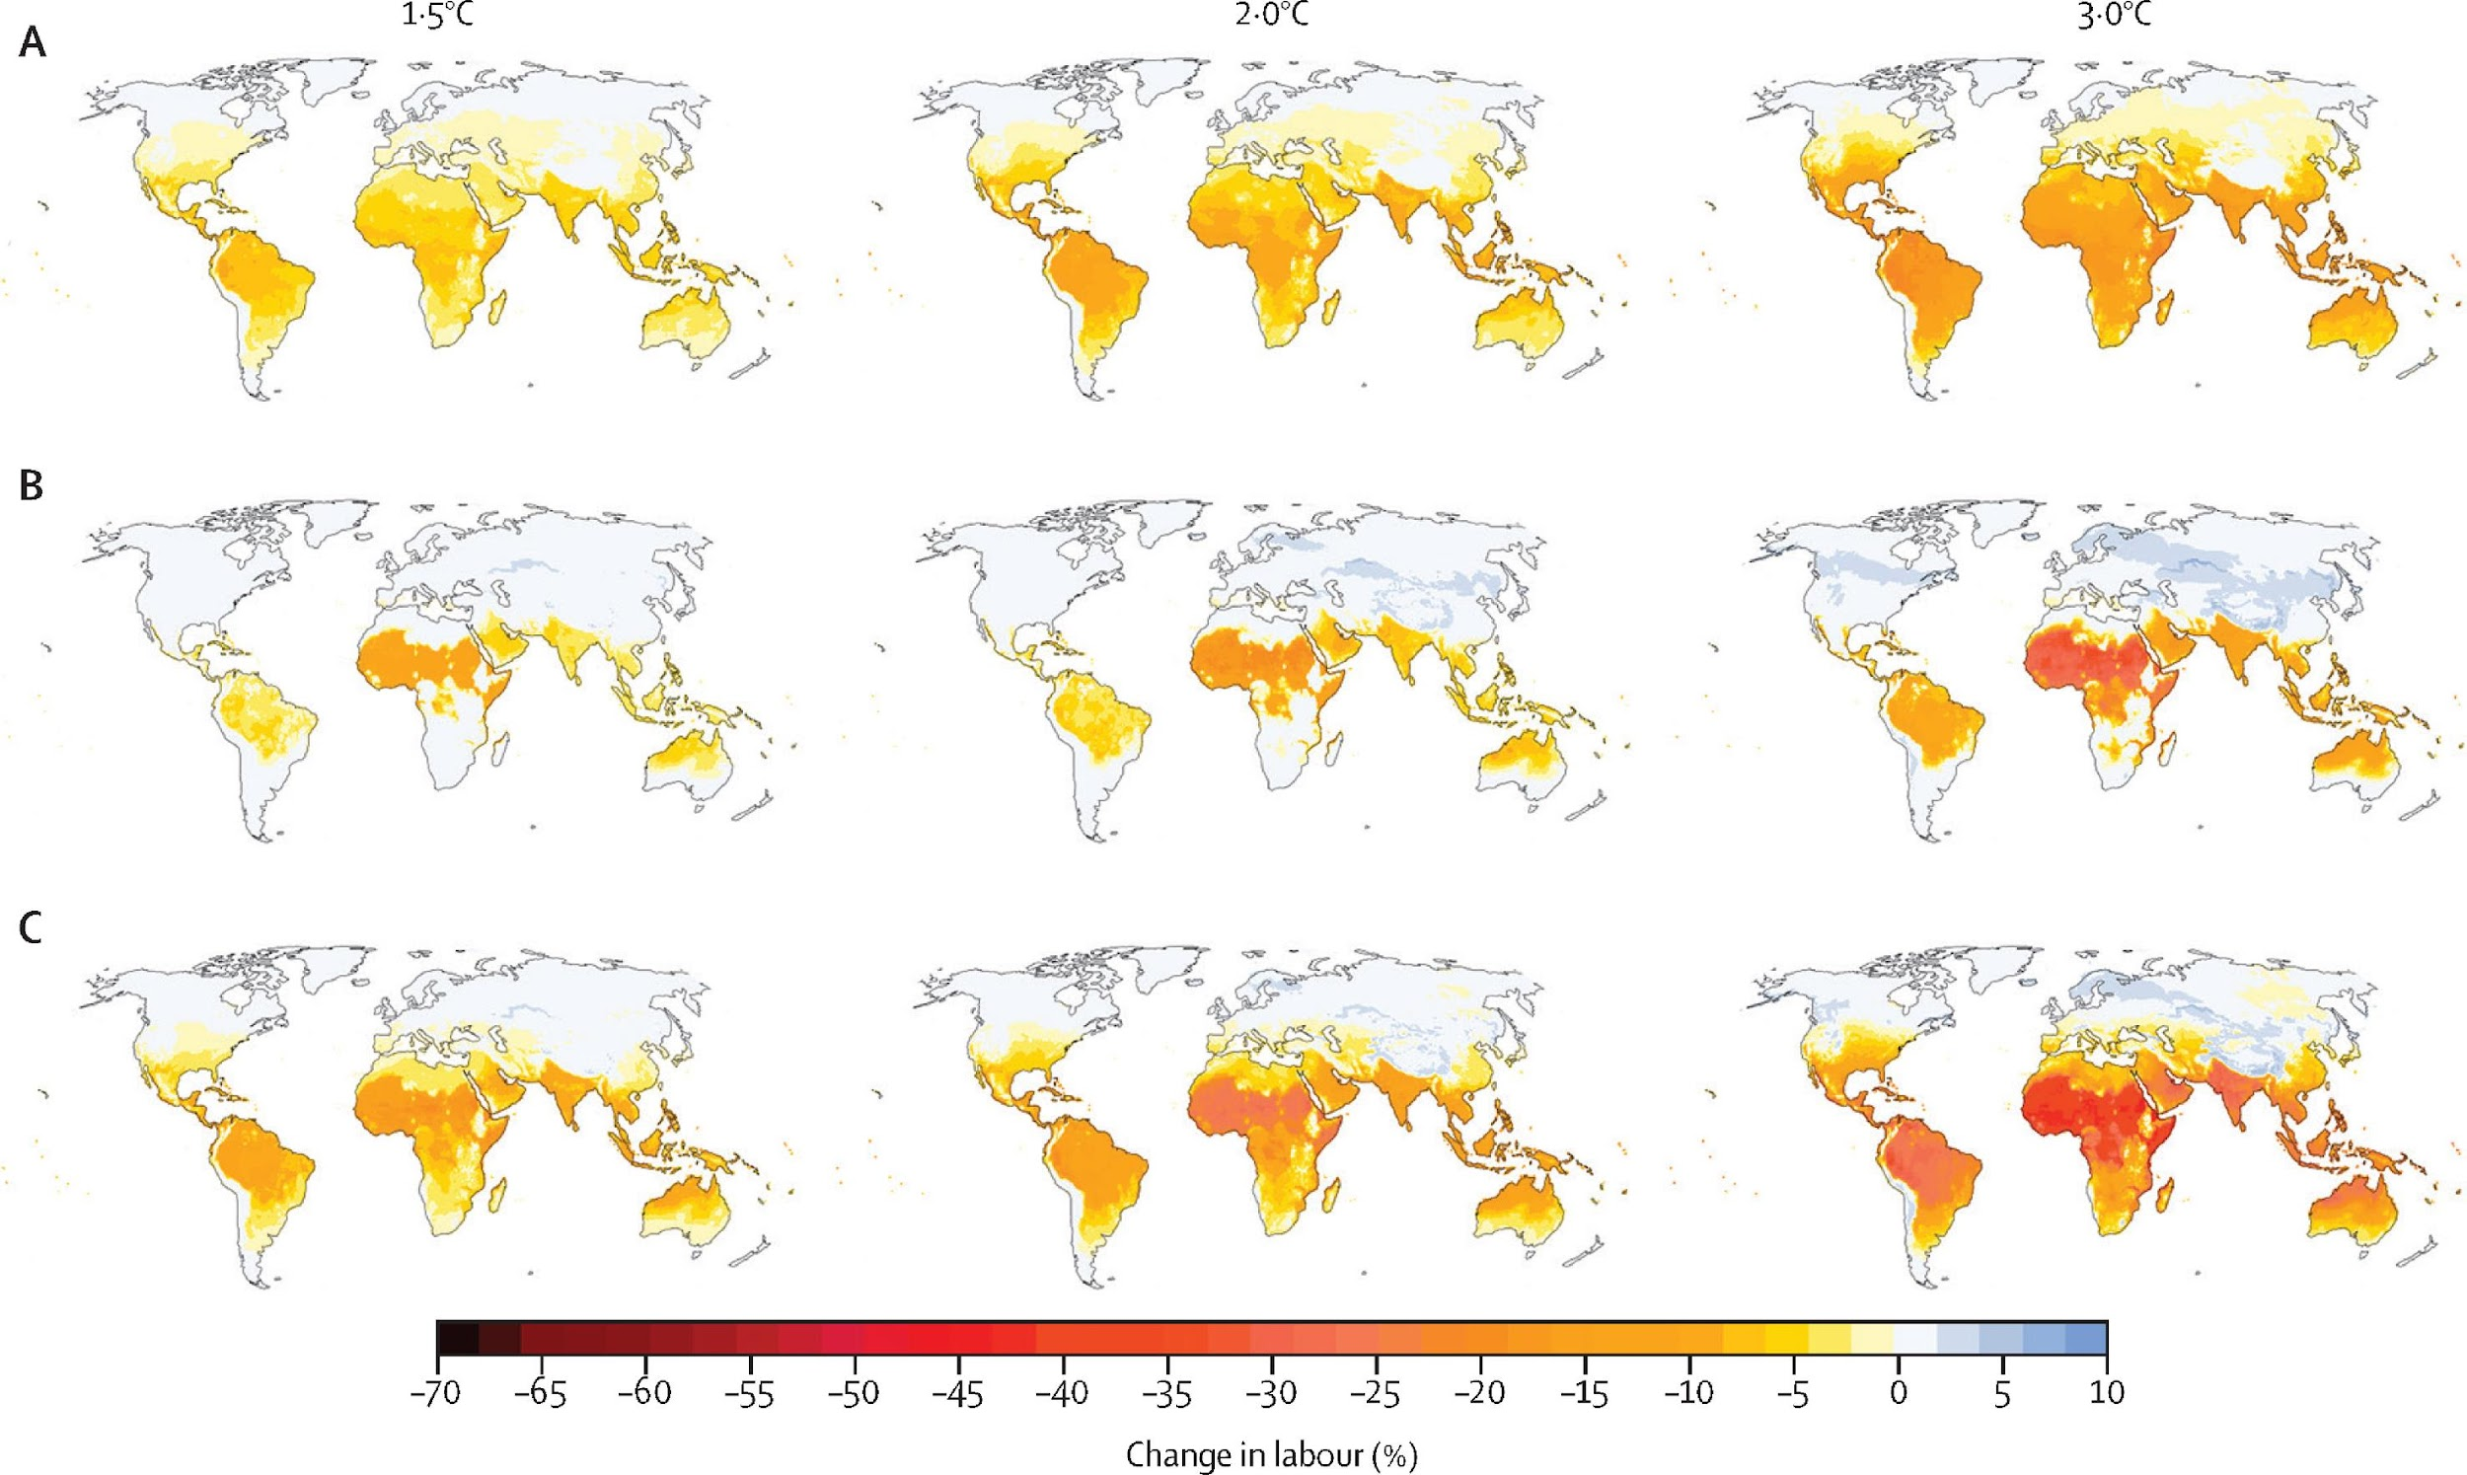
Mudanças Climáticas - Trabalho
Projeções Futuras
Horas trabalhadas
Produtividade
Impacto total

Slide 15
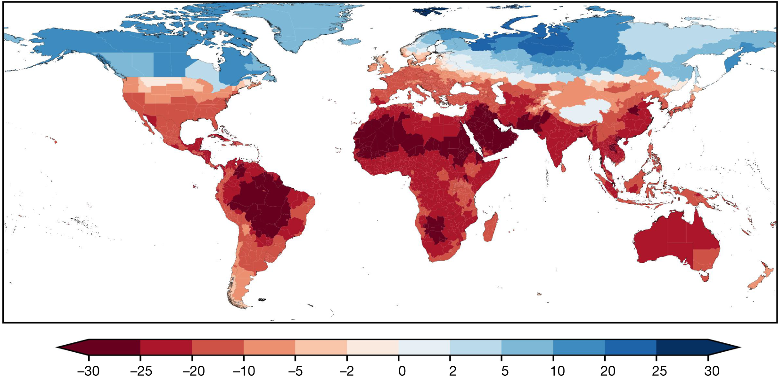

Mudanças Climáticas - Renda
Mudanças (%) na renda per capita devido às mudanças climáticas
Diminuição
Aumento
Fonte: Kotz et al. (2024, Nature)

Slide 16
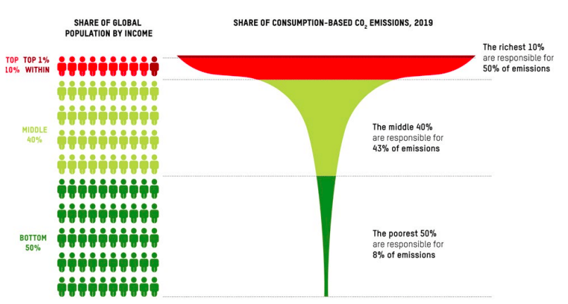

Mudanças Climática - Injustiça
10% mais ricos 50% das emissões
40% de renda média 43% das emissões
50% mais pobres 8% das emissões

Slide 17
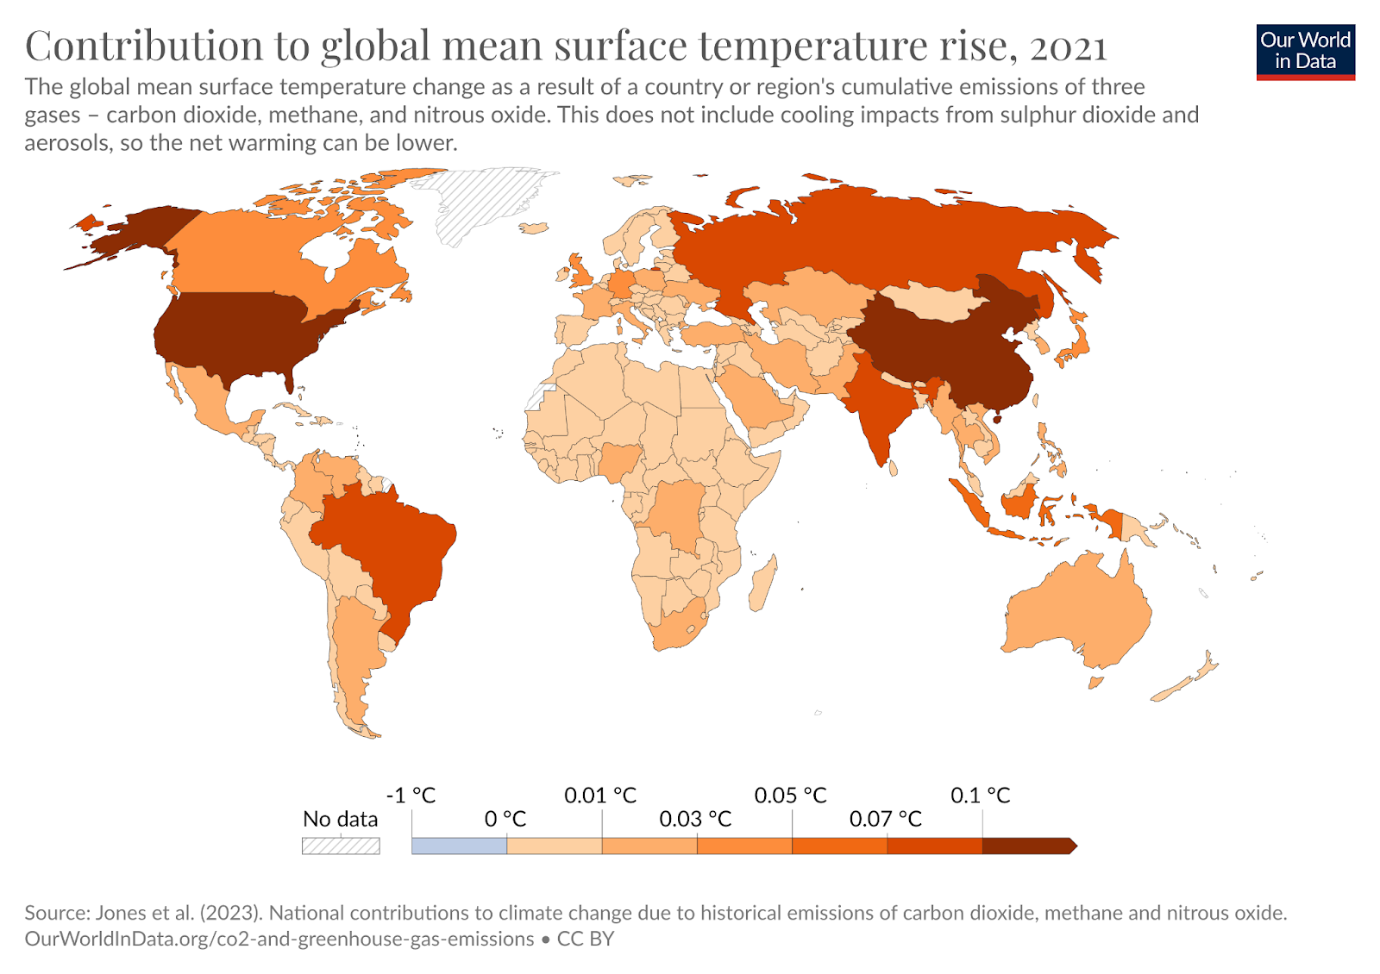
Mudanças Climática - Injustiça
Contribuição para o aumento da temperatura
Países pobres contribuem muito menos dos que os ricos
Fonte: Our World in Data (Reino Unido)

Slide 18
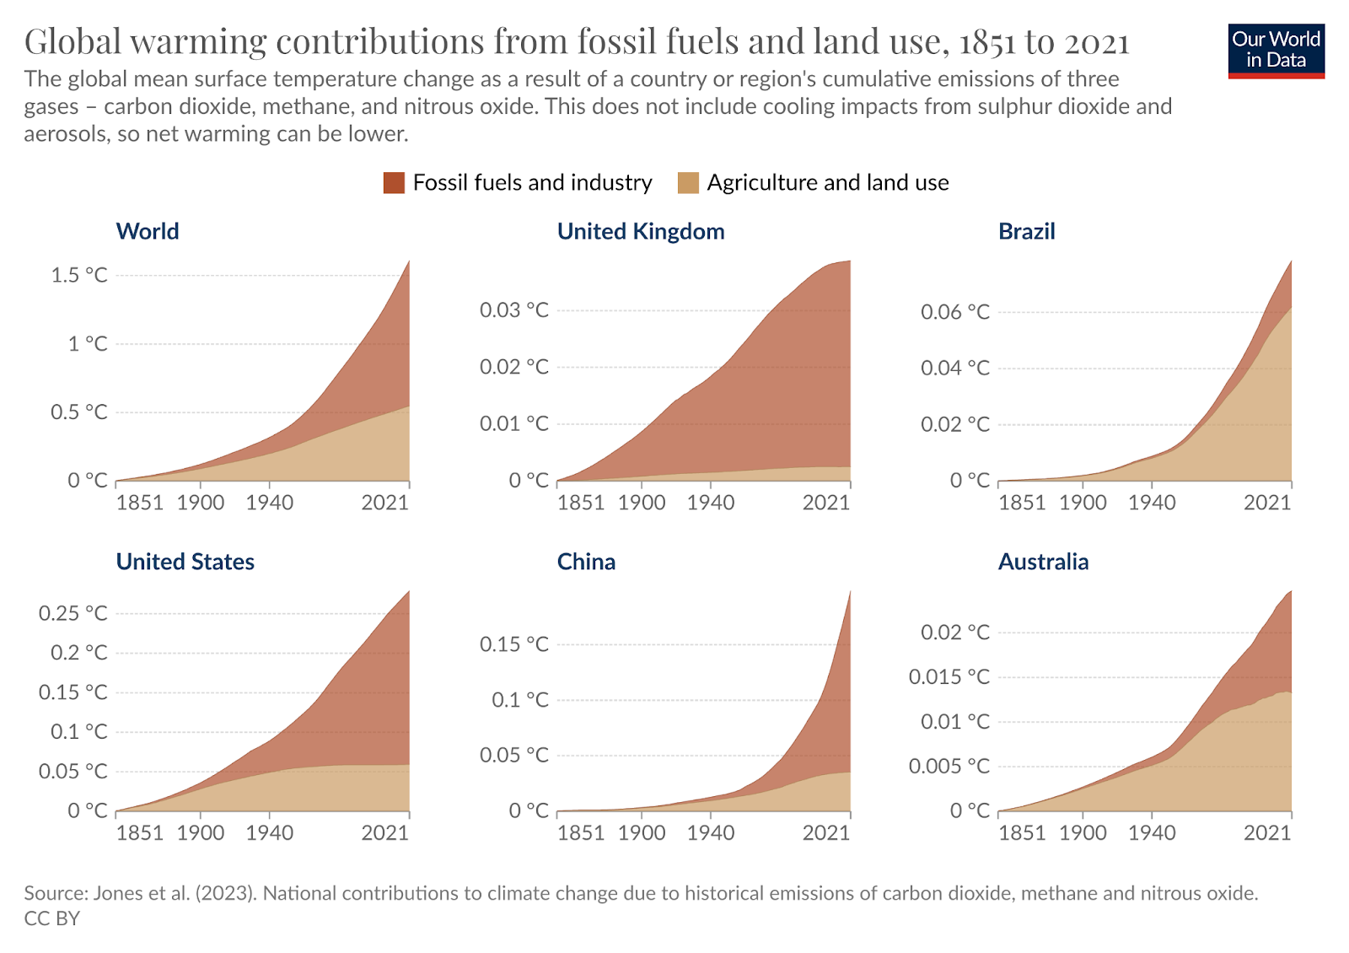
Mudanças Climática - Injustiça
As contribuições se dividem em 2 causas
Queima de combustíveis fósseis
Uso da terra ou desmatamento
Fonte: Our World in Data (Reino Unido)

Slide 19
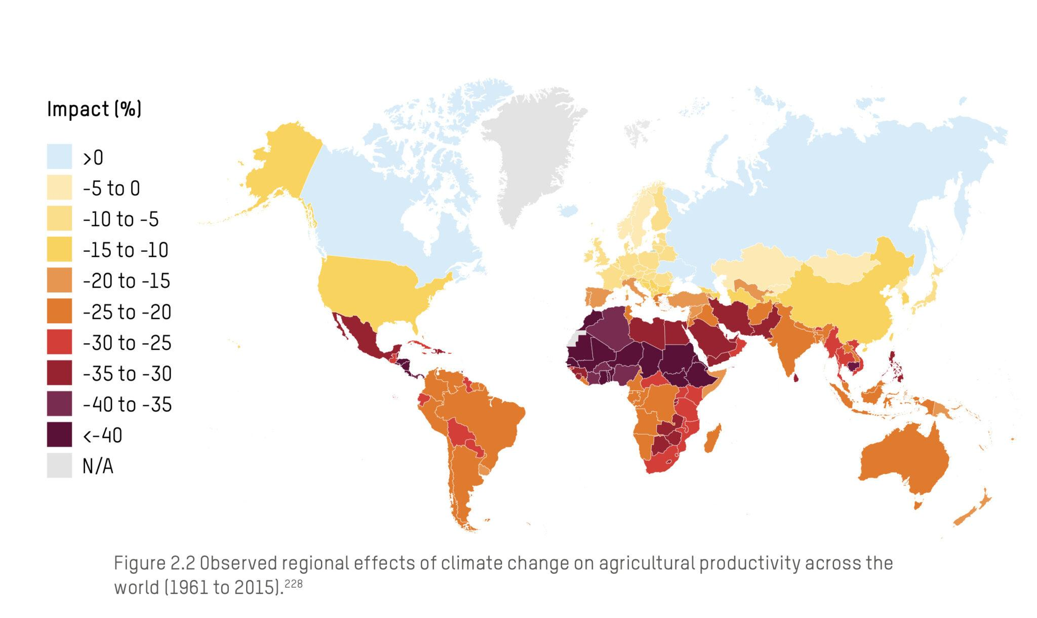
Mudanças Climática - Injustiça
Mas os impactos são:
Maiores nos países pobres
Menor nos países ricos
Exemplo: Agricultura

Slide 20
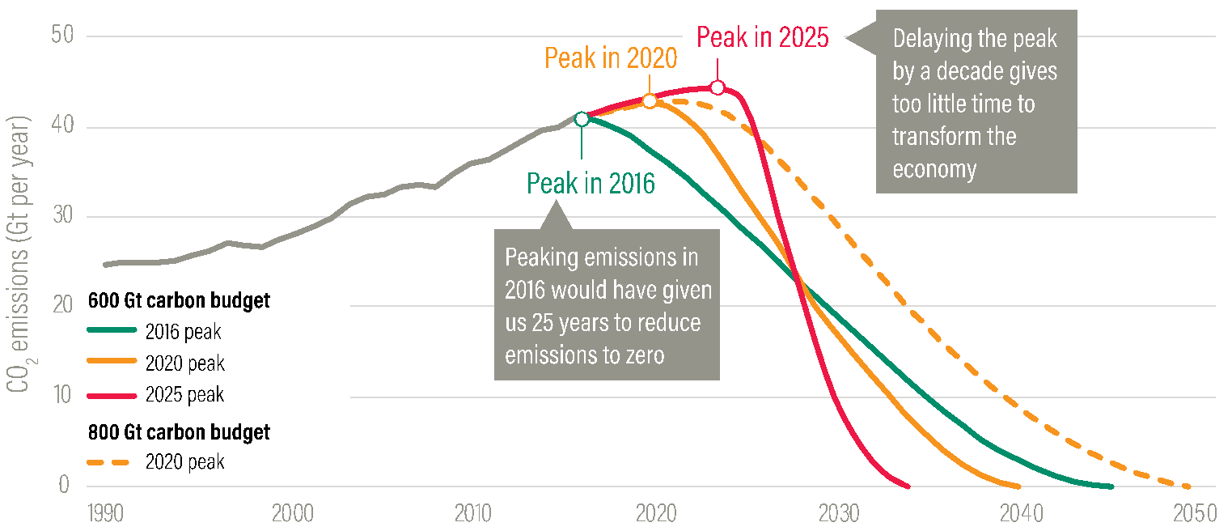

Mudanças Climática - Injustiça
Demora maior para diminuição das emissões
Transição mais abrupta
Pior para a economia
Pior para os mais pobres

Slide 21

Mudanças Climáticas - Soluções
Políticas e ações de adaptação para proteger os trabalhadores dessas condições
Uma estratégia geral para mitigar as mudanças climáticas e limitar novos aumentos de temperatura
Reformas estruturais para ajudar os trabalhadores a realizar a transição para outros setores e medidas de preparação para riscos climáticos

Slide 22
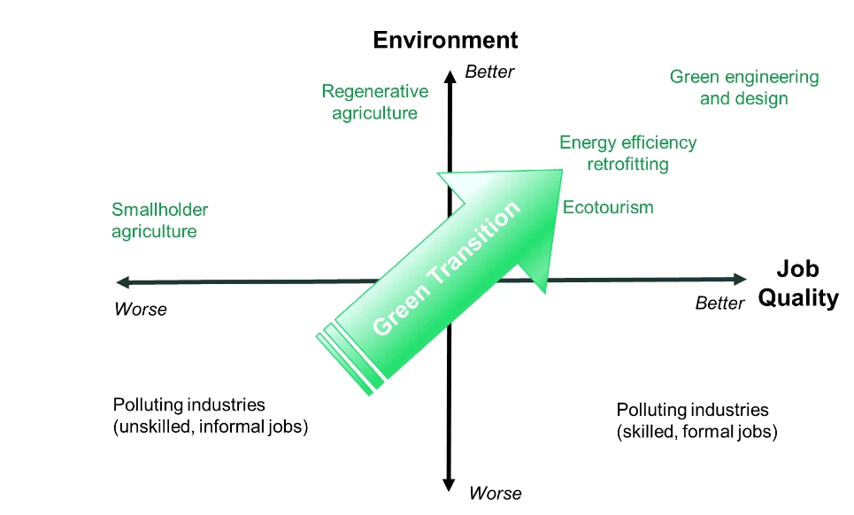
Mudanças Climáticas - Soluções
A transição verde Implica em melhorias para os trabalhadores e economia

Slide 23
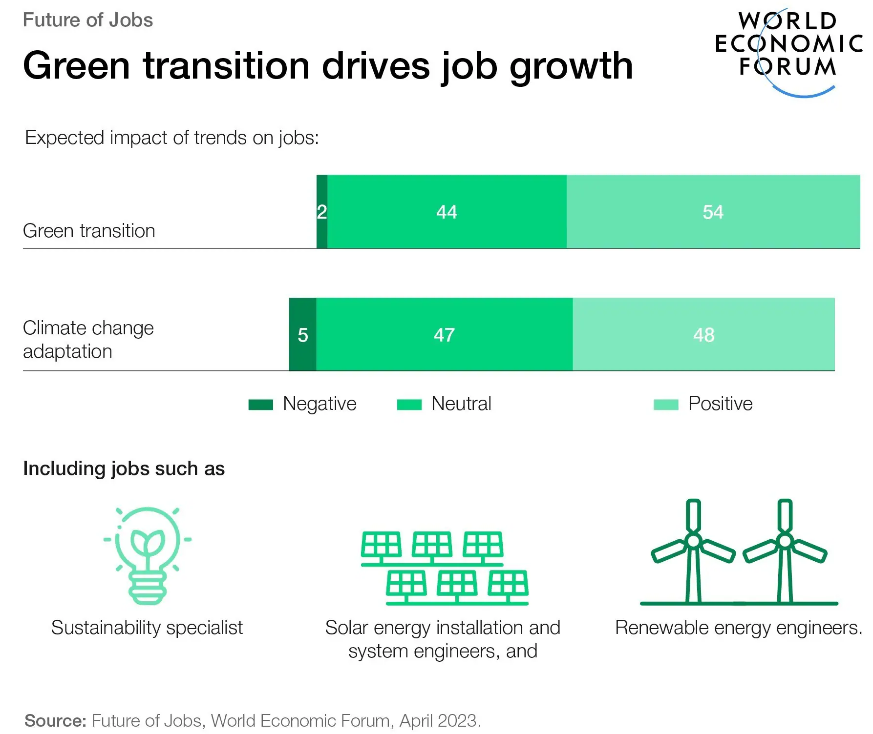
Mudanças Climáticas - Soluções
A transição verde Implica em melhorias para os trabalhadores e economia

Slide 24



Regina R. Rodrigues
Universidade Federal de Santa Catarina (UFSC)
regina.rodrigues@ufsc.br
reginarodriguesrodrigues
@rrrocean.bsky.social

